Slide 2
KHỞI ĐỘNG

Slide 3
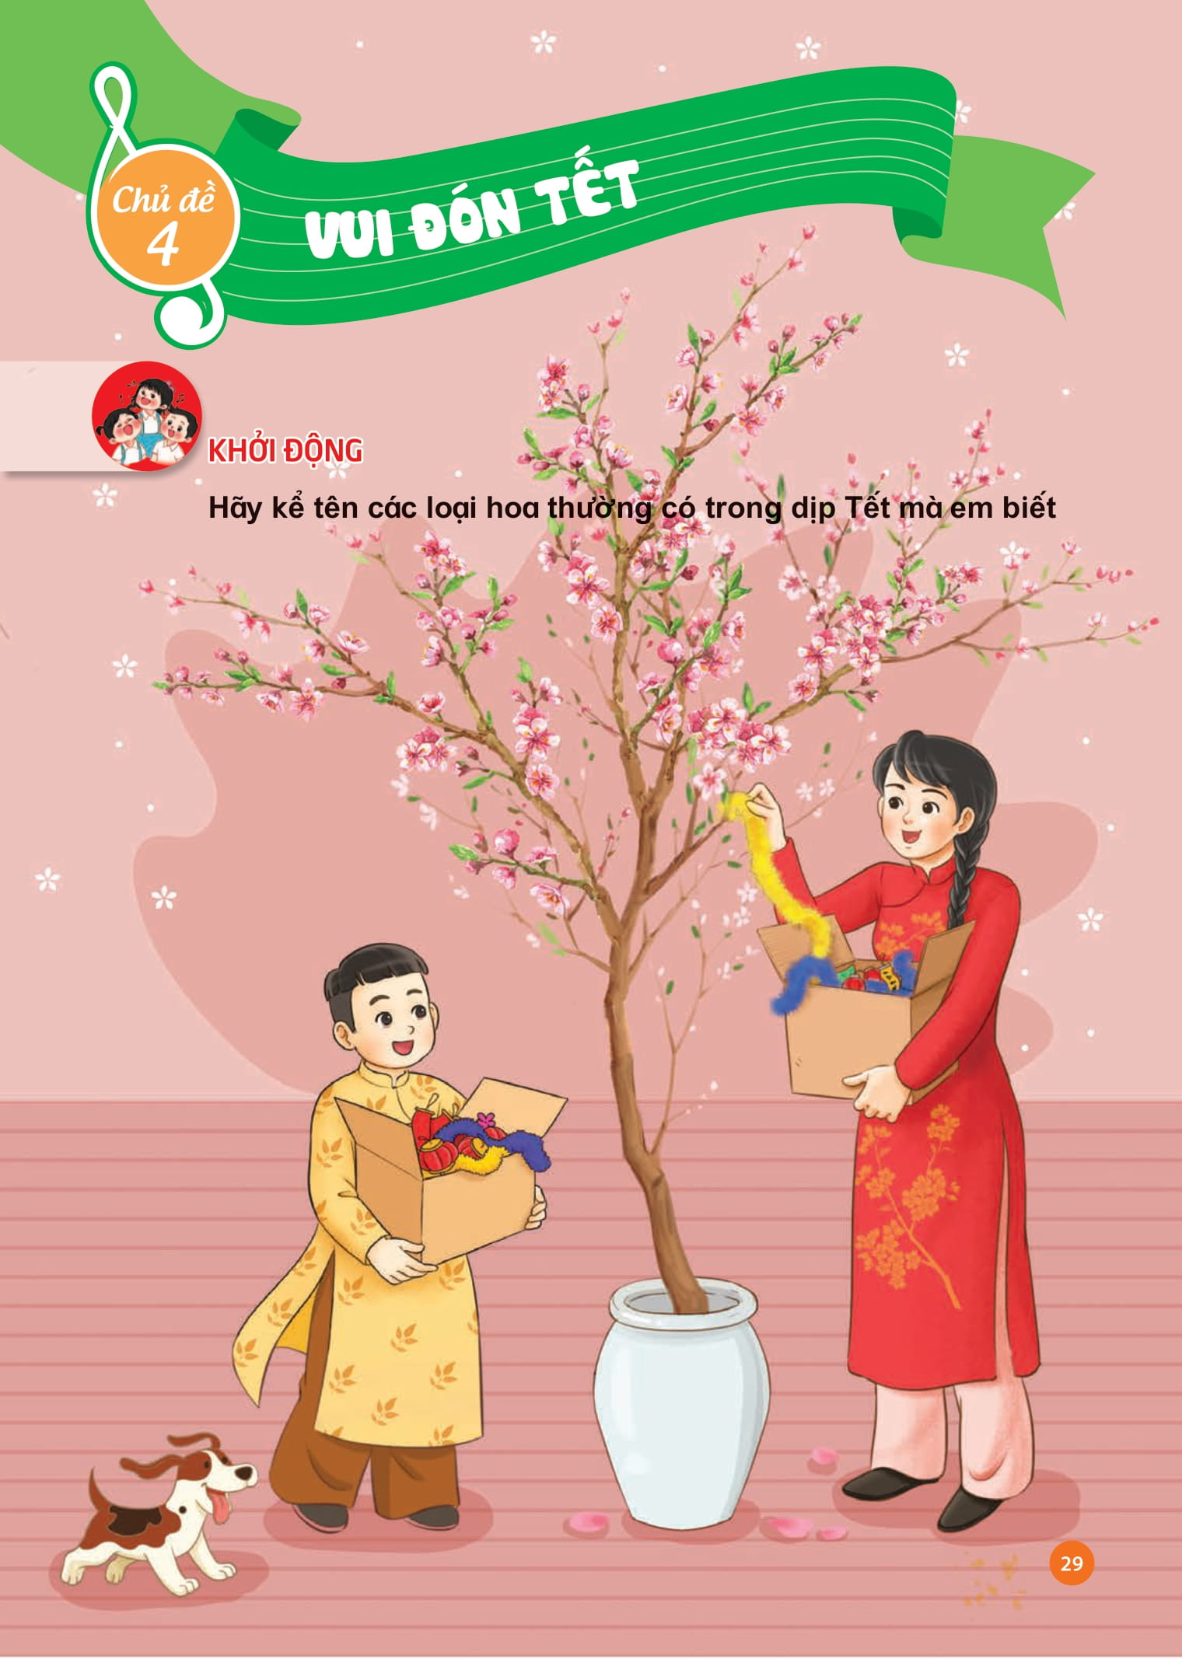


Slide 4
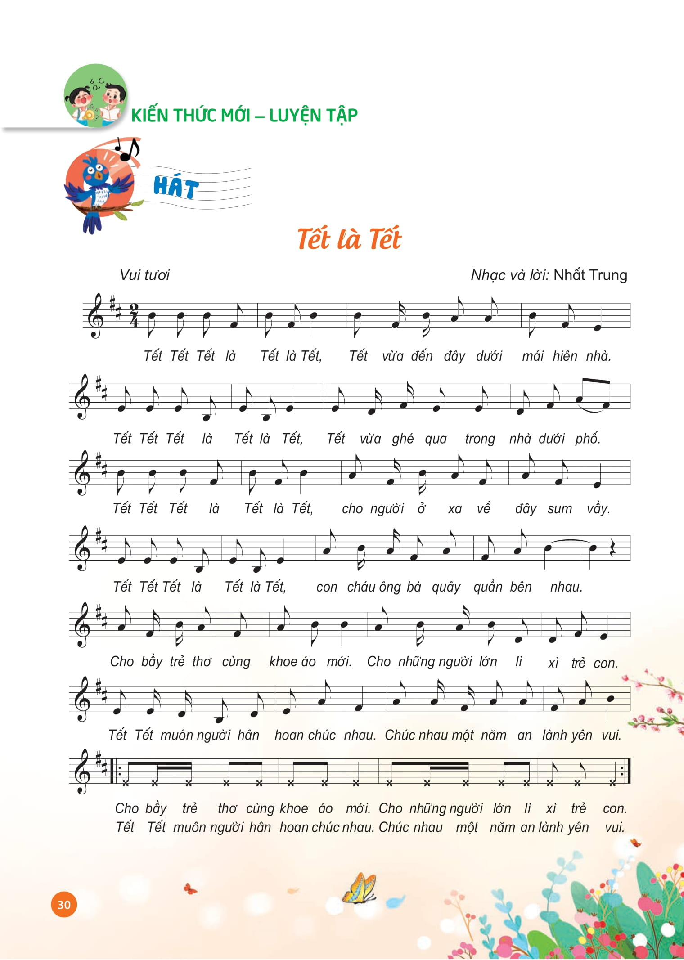
ĐỌC LỜI CA THEO TIẾT TẤU

Slide 5
CHIA CÂU HÁT
CÂU 1
CÂU 2
CÂU 3
CÂU 4
CÂU 5
CÂU 6
CÂU 7

Slide 6
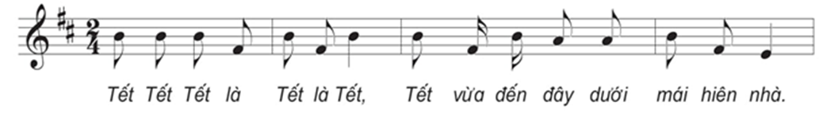
HÁT CÂU 1

Slide 7

HÁT CÂU 2

Slide 8
HÁT CÂU 1+2

Slide 9

HÁT CÂU 3

Slide 10

HÁT CÂU 4

Slide 11
HÁT CÂU 1 + 2 + 3 + 4

Slide 12

HÁT CÂU 5

Slide 13

HÁT CÂU 6

Slide 14
HÁT CÂU 5 + 6

Slide 15
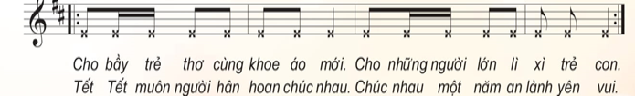
ĐỌC LỜI CA THEO TIẾT TẤU CÂU 7

Slide 16
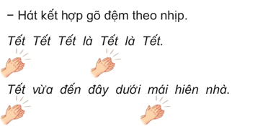

Slide 17
TRÂN TRỌNG CẢM ƠN
A
B
C
D

Slide 18
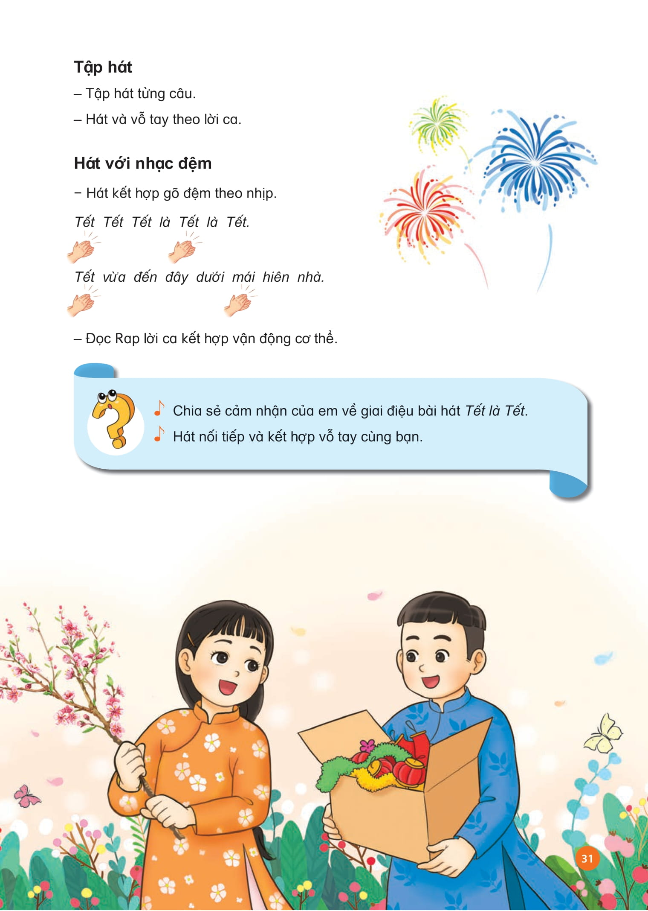
Giai điệu
Beat

